Slide 1
Δ. Ι. Ε. Κ. ΣΙΝΔΟΥ
Ειδικότητα : Βοηθός Φυσικοθεραπείας
Μάθημα: Κινησιοθεραπεία
‘Θέσεις του σώματος’
Εκπαιδεύτριες: ΚΑΜΠΡΑΓΚΟΥ ΕΥΤΥΧΙΑ PT, MSc NDT BOBATH therapist Μαλτέζου Ελένη MSc., Cert. Mdt
Β ΕΞΑΜΗΝΟ 2022-2023

Slide 2
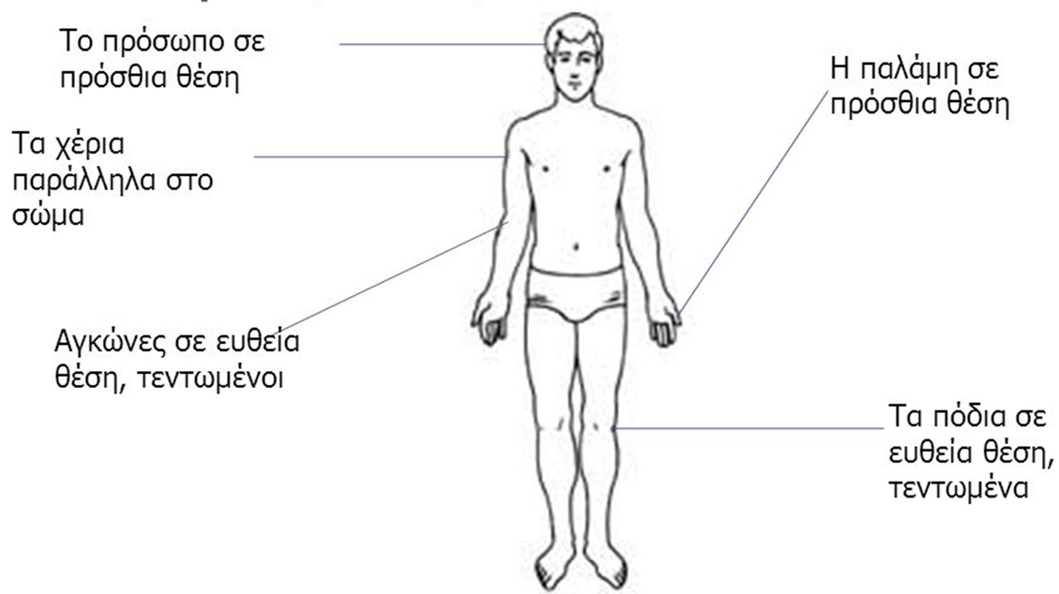
Οι κύριες θέσεις του σώματος που χρησιμοποιούνται στην καθημερινή φυσικοθεραπευτική πράξη είναι οι ακόλουθες:
Η όρθια στάση. Η σωστή όρθια στάση είναι αυτή κατά την οποία το κορμί στέκεται όρθιο με το κεφάλι να κοιτάζει ευθεία εμπρός, τα χέρια βρίσκονται τεντωμένα στα πλάγια του κορμιού με τις παλάμες να κοιτάζουν εμπρός, η σπονδυλική στήλη είναι σε ευθειασμό και τα πόδια βρίσκονται σε ελαφρά διάσταση μεταξύ τους και σε θέση μικρής έξω στροφής

Slide 3
Η ύπτια θέση. Ο ασθενής βρίσκεται ξαπλωμένος ανάσκελα στο κρεβάτι με το κεφάλι να κοιτάζει ευθεία επάνω (εναλλακτικά μπορεί να χρησιμοποιηθεί μαξιλάρι προκειμένου να υποστηρίζεται το κεφάλι του ασθενή, εάν αυτό τον βολεύει περισσότερο και αν φυσικά το επιτρέπει η κατάσταση της υγείας του) και με τα χέρια του τεντωμένα στο πλάι του σώματος. Συνιστάται η χρήση ειδικού μαξιλαριού που τοποθετείται κάτω από τα γόνατά του, ώστε να μειώνεται η τάση των ισχιοκνημιαίων μυών (ειδικά σε περιπτώσεις οσφυαλγιών).
Η πρηνής θέση. Ο ασθενής βρίσκεται τοποθετημένος μπρούμυτα στο κρεβάτι. Το πρόσωπό του κοιτάζει δεξιά ή αριστερά, τα χέρια του βρίσκονται τεντωμένα στο πλάι του σώματος και τα πόδια του είναι τεντωμένα και παράλληλα μεταξύ τους. Συνιστάται η χρήση μαξιλαριού κάτω από την κοιλιά του (ώστε να διατηρούνται φυσιολογικά τα κυρτώματα της σπονδυλικής του στήλης) και η χρήση ενός ειδικού μαξιλαριού που τοποθετείται κάτω από τις κνήμες του έτσι ώστε να μειώνεται η τάση που αναπτύσσεται στους οπίσθιους μυς του ποδιού (ισχιοκνημιαίοι και γαστροκνήμιος).

Slide 4
Η καθιστή θέση. Ο ασθενής τοποθετείται καθιστός σε μια καρέκλα με τέτοιο τρόπο, ώστε το κορμί του να εφάπτεται σε όλα τα σημεία της καρέκλας και με τα πέλματά του να πατούν ολόκληρα στο έδαφος. Ανάλογα με τις ανάγκες της θεραπείας είτε τα χέρια του βρίσκονται τεντωμένα στα πλάγια του σώματος με το κορμί να είναι κατακόρυφο και το κεφάλι να κοιτάζει μπροστά , είτε σκύβει μπροστά και ακουμπάει τα χέρια του και το κεφάλι του σε ειδικά τοποθετημένα μαξιλάρια (αυτή η θέση συνιστάται σε περιπτώσεις αυχενικού συνδρόμου) .
Η πλάγια κατάκλιση . Ο ασθενής βρίσκεται ξαπλωμένος στο κρεβάτι σε πλάγια θέση. Η μία πλευρά του προσώπου του εφάπτεται με το κρεβάτι, το κορμί είναι τεντωμένο, ενώ πρέπει να δοθεί προσοχή ώστε το πόδι που βρίσκεται στην κάτω πλευρά του σώματος να βρίσκεται σε θέση κάμψης ισχίου και γόνατος για να αυξάνεται η βάση στήριξης του κορμιού.

Slide 5
Πέρα από αυτές τις βασικές θέσεις μπορούν να χρησιμοποιηθούν και κάποιες άλλες ανάλογα με τις ανάγκες του θεραπευτικού σχήματος. Αυτές είναι:
Η τετραποδική. Ο ασθενής στηρίζεται στα γόνατα και στις παλάμες. Τα ισχία σχηματίζουν ορθή γωνία με τον κορμό. Οι αγκώνες είναι τεντωμένοι και οι ώμοι σχηματίζουν επίσης ορθή γωνία με τον κορμό
Στήριξη με ένα πόδι μπροστά σε γονυπετή θέση. Ο ασθενής είναι γονατισμένος και το ένα πόδι το έχει φέρει μπροστά, ώστε το ισχίο να βρίσκεται σε κάμψη 90°, το γόνατο επίσης σε κάμψη 90° και η ποδοκνημική πατάει στο έδαφος.
Η γονυπετής θέση. Ο ασθενής στηρίζεται στα γόνατα και ο κορμός είναι σε ευθειασμό.
Εδραία θέση ( ή μακρύ κάθισμα). Ο ασθενής βρίσκεται καθιστός και στηρίζεται στη λεκάνη του. Τα γόνατά του είναι τεντωμένα πάνω στο κρεβάτι ή στο πάτωμα, ενώ ο κορμός είναι σε ευθειασμό και σχηματίζει ορθή γωνία με τα ισχία.
Πλάγιο κάθισμα

